Slide 1

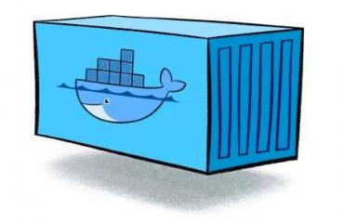
Docker
Volumes

Slide 2
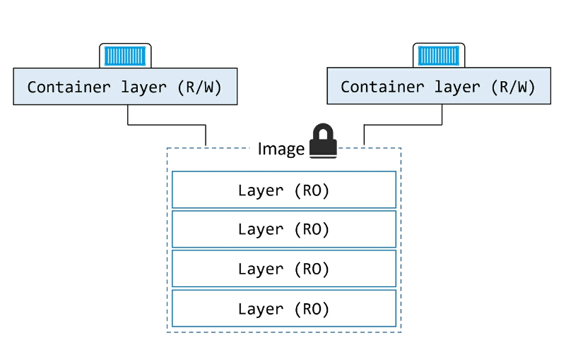
Volumes
Camada W/R
Existe no filesystem do host
Local Storage
Ephemeral Storage
GraphDriver Storage
Camada relacionada ao ciclo de vida do Container
Remover o container implica em remover esta camada

Slide 3
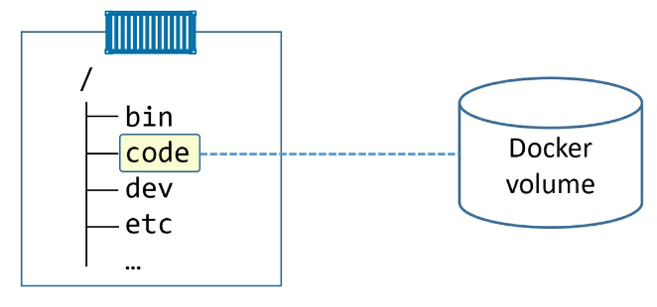
Volumes
Volumes sao objetos independentes do ciclo de vida do Container
Volumes podem ser mapeados para sistemas de armazenamento externos
Volumes habilitam multiplos Containers em diferentes Hosts compartilhar os mesmos Dados

Slide 4
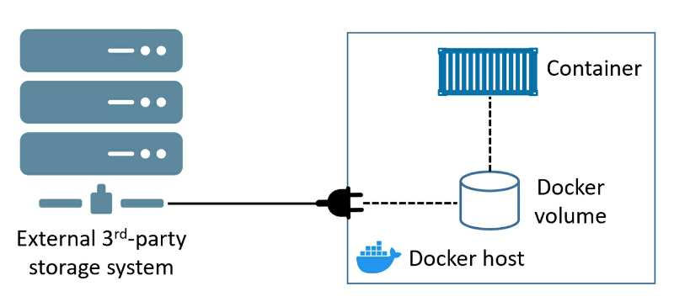
Volumes
Volumes podem ser mapeados externamente utilizando plugins

Slide 5
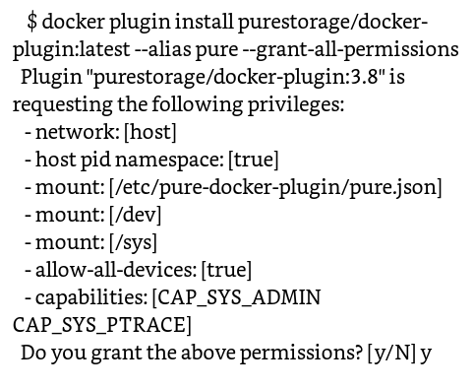
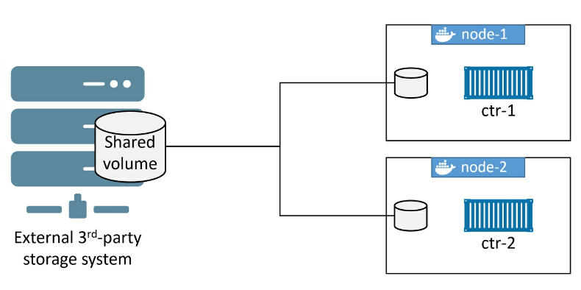
Volumes
DockerHub contem muitos plugins

Slide 6
Comandos
docker volume create <vol>
docker volume ls
docker volume inspect <vol>
docker volume prune
docker volume rm

Slide 7
Exemplo
docker container run –dit –name voltainer –mount source=bizvol,target=/vol alpine

